Slide 1
PRACA INŻYNIERSKA
Patryk Pątek
Opracowanie koncepcji i implementacja bazy danych o statystykach rozgrywek piłkarskich wraz z portalem informacyjnym i analitycznym.

Slide 2



Geneza
Geneza mojej pracy inżynierskiej wywodzi się z moich zainteresowań oraz pracy. Pracuje jako analityk akademii Legii Warszawa oraz programista firmy SAG, która również związana jest z piłką nożną.

Slide 3
Cel pracy
Głównym celem pracy było zaimplementowanie prostego w obsłudze systemu, który zbiera informacje ze stron Internetowych na temat piłki nożnej i przetwarza je w sposób dynamiczny dla użytkownika końcowego.
Aplikacja ma podział na dwie sub-aplikacje. Pierwsza jest odpowiedzialna za backend głównej aplikacji, druga zaś za frontend.
Utworzenie bazy danych, która zawiera piłkarzy, statystyki meczowe oraz informacje o różnych krajach związanych z konkretną ligą lub danym piłkarzem.

Slide 4
Analiza wymagań
Określenie konkretnej grupy odbiorców przyszłego oprogramowania.
Przeprowadziłem wstępną analizę wymagań funkcjonalnych oraz poza funkcjonalnych
Wyszukiwanie podobnych rozwiązań w celu przyszłej możliwości wdrożenia aplikacji wśród określonej grupie odbiorców

Slide 5
Projektowanie
Wyszukanie informacji na temat piłki nożnej oraz znalezienie odpowiednich stron internetowych, z których można pobrać dane
Wybranie odpowiednich technologii, które zostaną użyte w mojej pracy inżynierskiej
Stworzenie koncepcji bazy danych
Przeprowadzenie analizy z wykorzystaniem elementów modelowania UML
Utworzenie mockup przyszłej aplikacji web.

Slide 6
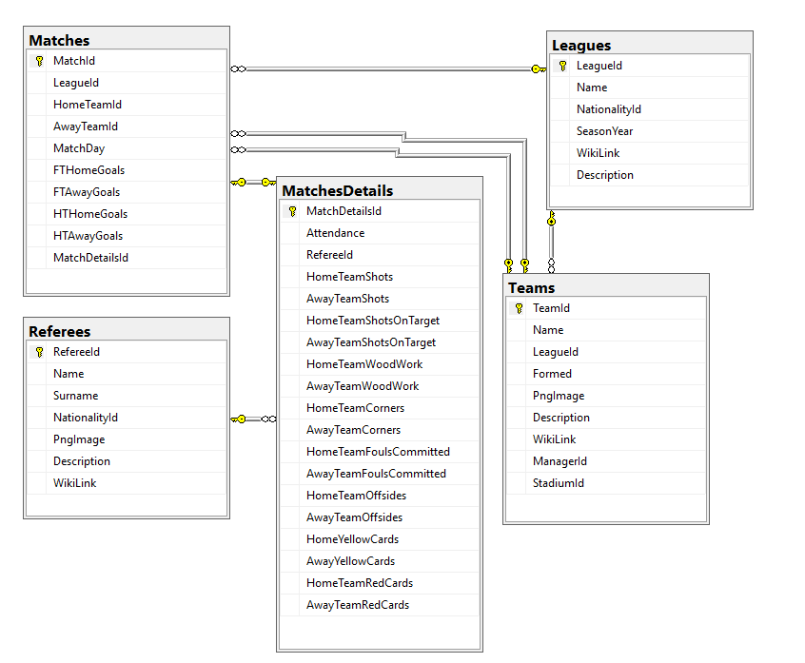
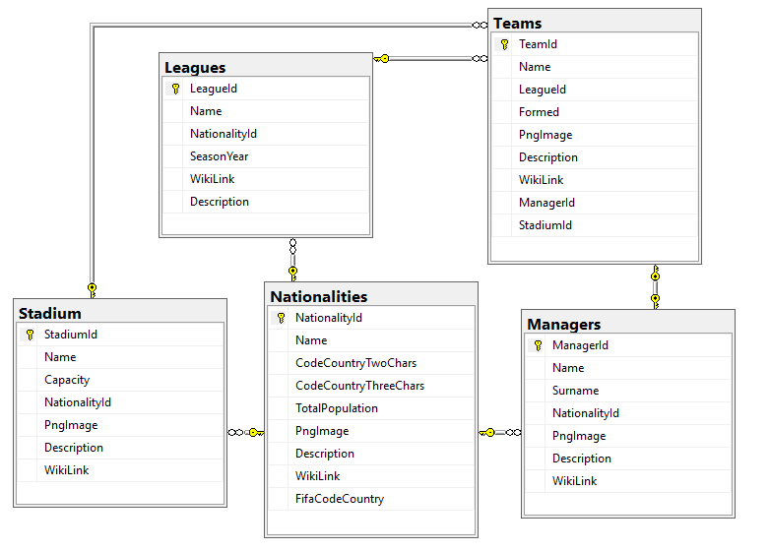
Diagramy baz danych

Slide 7
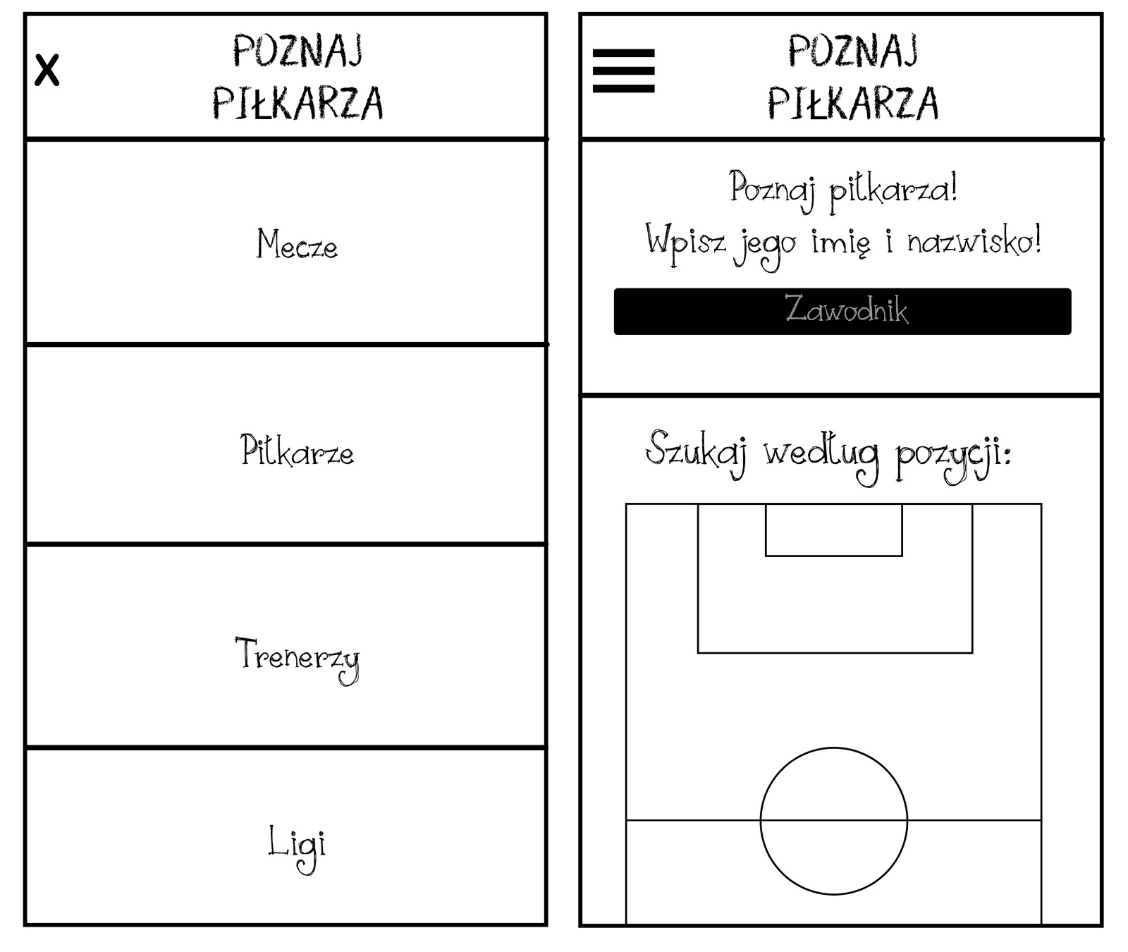
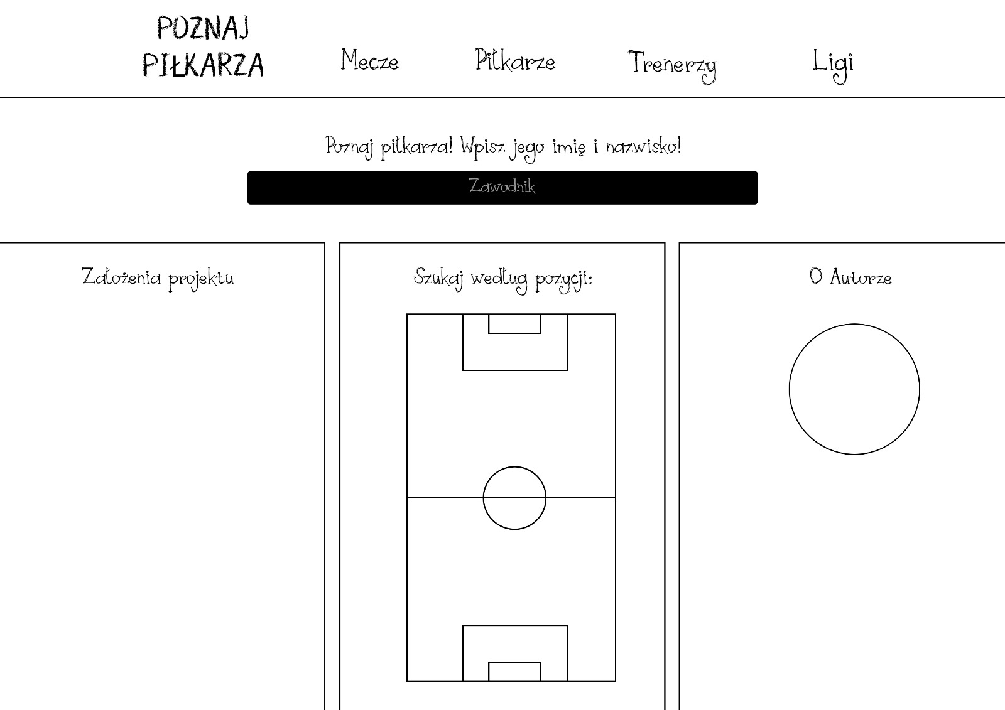
Mockup

Slide 8
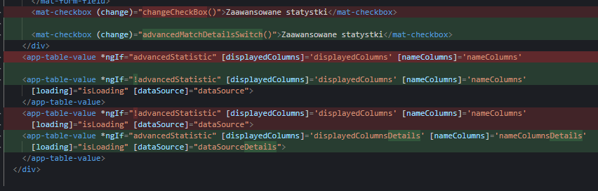
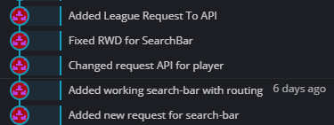
Kontrola wersji
W celu utrzymania spójnej wersji oprogramowania stosowałem system kontroli wersji „GIT” na stronie Github.com.

Slide 9


Implementacja
Aplikacja została podzielona na dwie sub-aplikacje.
Aplikacja Backend - .NET Core w wersji 2.2.
Aplikacja Frontend – Angular w wersji 7.2.

Slide 10






Implementacja
Dodatkowo zastosowałem mniejsze framework oraz dodatki:
Entity Framework Core
HTML Agility Pack
Automapper
CSV helper
SVG.js
Rx.js
Chart.js
Resharper
Angular Material
I wiele innych…

Slide 11
Informacje w bazie danych
17994 piłkarzy z różnych lig piłkarskich z całego
świata
35 lig z całego świata (piłkarze)
1700 meczy z głównych lig europejskich (Premier League, La Liga, Seria A, Bundesliga) w 2019 roku.
603 stadiony z całego świata
610 głównych trenerów z całego świata

Slide 12
Prezentacja aplikacji w
przeglądarce

Slide 13
Podsumowanie i wnioski
Aplikacja została napisana w najnowszych technologiach i w przyszłości można ją ciągle rozwijać bez konieczności przebudowania jej od zera.
Praca dyplomowa została zrealizowana ponad zamierzony plan. Na samym początku aplikacja nie była planowana tak duża, jak produkt końcowy ukazywał.

Slide 14
Podsumowanie i wnioski
Aplikacja w łatwy sposób może być rozwijana dzięki zastosowaniu Angular komponentów.
Baza danych została stworzona na serwerze uczelnianym przez co może być wykorzystywana w przyszłości przez innych studentów.

Slide 15
Dziękuję za uwagę

